Slide 1

আজকের ক্লাসে সকল স্বাগতম

Slide 2

শিক্ষক পরিচিতি
নামঃ দীপংকর বিশ্বাস
পদবীঃ সহকারি শিক্ষক (আইসিটি)
প্রতিষ্ঠানঃ মির্জাপুর মাধ্যমিক বালিকা বিদ্যালয়
মাগুরা সদর, মাগুরা।
মোবাইল নম্বরঃ 01885703862
ই-মেইলঃ dipangkar88biswas@gmail.com

Slide 3
পাঠ পরিচিতি
বিষয়ঃ ফিন্যান্স ও ব্যাংকিং
শ্রেণিঃ ৯ম ও ১০ম
অধ্যায়ঃ 5ম অধ্যায়
সময়ঃ ৪৫ মিনিট
তারিখঃ ১৬/07/২০২৫ ইং

Slide 4
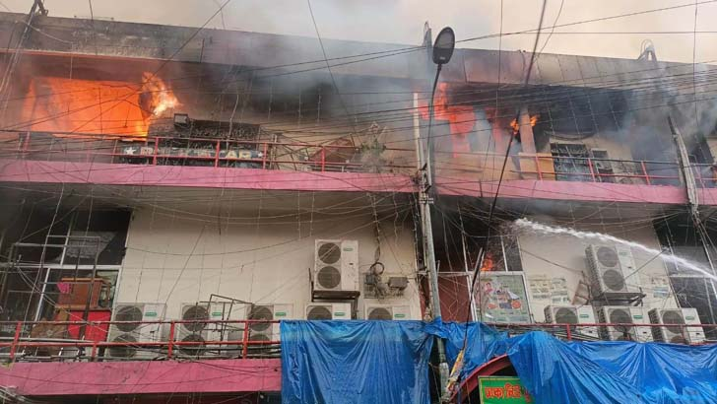
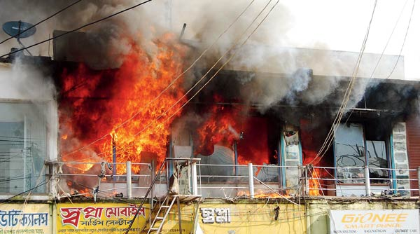
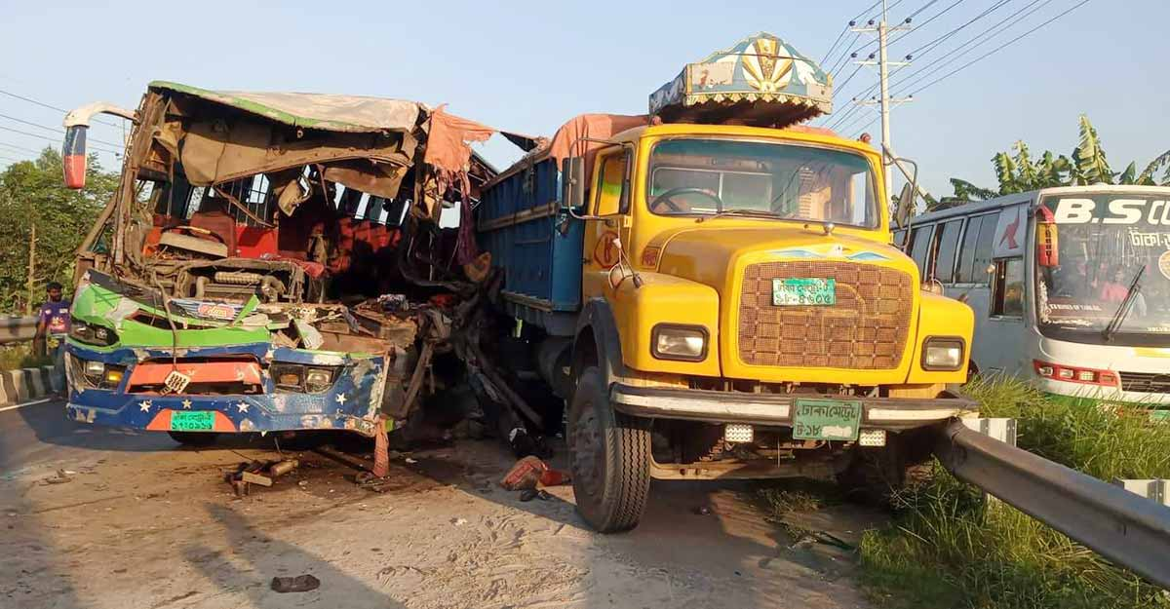
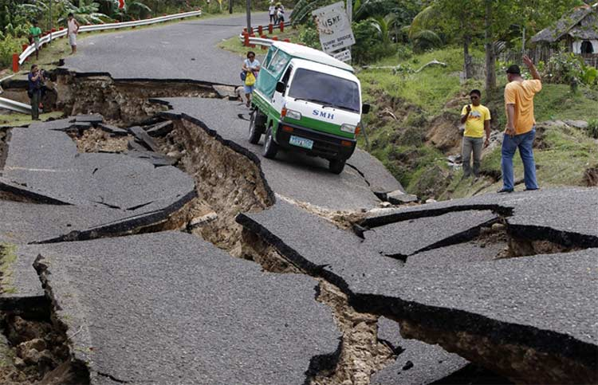

Slide 5
আজকের পাঠ
ঝুঁকি ও অনিশ্চয়তা

Slide 6
এ অধ্যায় পাঠ শেষে আমরা…… …
১। ঝুঁকি ও অনিশ্চয়তার ধারণা ব্যাখ্যা করতে পারবে।
২। বিভিন্ন ধরনের ঝুঁকি ও অনিশ্চয়তার উৎস চিহ্নিত করতে পারবে।
৩। অর্থিক সিদ্ধান্ত গ্রহণে ঝুঁকি ও অনিশ্চয়তার প্রভাব বিশ্লেষণ করতে পারবে।
৪। ঝুঁকিমুক্ত আয় ও ঝুঁকিবহুল আয়ের পার্থক্য করতে পারবে।

Slide 7
ঝুঁকি কী?
ঝুঁকি হলো কোনো ক্ষতি বা অনাকাঙ্ক্ষিত ঘটনার সম্ভাবনা।
উদাহরণ:
নদীর পাড়ে বসবাস করা বন্যার ঝুঁকি সৃষ্টি করে।
ব্যবসায় বিনিয়োগ করলে লাভের পাশাপাশি ক্ষতির ঝুঁকিও থাকে।
অগ্নিনির্বাপণ ব্যবস্থা ছাড়া কোনো কারখানা পরিচালনা করা অগ্নি-ঝুঁকি বাড়ায়।

Slide 8
অনিশ্চয়তা কাকে বলে?
অনিশ্চয়তা বলতে এমন একটি অবস্থাকে বোঝায় যেখানে কোনো ঘটনার ফলাফল বা অবস্থা সম্পর্কে স্পষ্ট ধারণা থাকে না। সহজ কথায় , অনিশ্চয়তা হলো অজানা বা অনির্ধারিততা।
উদাহরণ:
আপনি যদি বৃষ্টি হবে কি না তা না জানেন, তাহলে আবহাওয়া অনিশ্চিত।
পরীক্ষা ভালো হবে কি না, চাকরি পাবেন কি না - এসবও অনিশ্চয়তার উদাহরণ।

Slide 9
বিষয় | ঝুঁকি | অনিশ্চয়তা
অর্থ | ঝুঁকি হলো এমন এক পরিস্থিতি যেখানে সম্ভাব্য ফলাফলগুলো জানা থাকে এবং সেগুলোর সম্ভাবনা হিসাব করা যায়। | অনিশ্চয়তা হলো এমন পরিস্থিতি যেখানে সম্ভাব্য ফলাফলগুলো বা তাদের সম্ভাবনা নির্দিষ্টভাবে জানা থাকে না।
উদাহরণ | লটারির টিকিট কেনা – জেতা বা হারা, দুইয়েরই সম্ভাবনা ও সম্ভাব্যতা জানা থাকে। | নতুন কোনো ব্যবসা শুরু করা – ভবিষ্যতে কী হবে, বাজার কেমন হবে, পুরোপুরি বলা যায় না।
সম্ভাবনা নির্ধারণ | সম্ভব | সম্ভব নয় বা খুবই কঠিন
পরিচিতি | ঝুঁকি বেশি পরিমাণে পরিমাপযোগ্য | অনিশ্চয়তা পরিমাপ করা কঠিন
ব্যবহার | বীমা, শেয়ার বাজার, জুয়া ইত্যাদি ক্ষেত্রে ঝুঁকি ব্যবস্থাপনা করা হয় | নতুন উদ্ভাবন, রাজনৈতিক পরিবর্তন ইত্যাদিতে অনিশ্চয়তা বেশি থাকে

Slide 10
একক কাজ
একটি মৎস শিল্পের সম্ভাব্য ঝুঁকি সমূহের তালিকা তৈরি কর?

Slide 11
ঝুঁকির উৎস
ব্যবসায় প্রতিষ্ঠানের দৃষ্টিকোণ থেকে ঝুঁকি
বিনিয়োগকারীর দৃষ্টিকোণ থেকে ঝুঁকি
ব্যবসায় ঝুঁকি ও আর্থিক ঝুঁকি
সুদের হার ঝুঁকি ও তারল্য ঝুঁকি

Slide 12
দলীয় কাজ ।
১। ঝুঁকি ও অনিশ্চয়তার ধারণা ব্যাখ্যা।
২। বিভিন্ন ধরনের ঝুঁকির উৎস সমূহ লিখ।

Slide 13
ঝুঁকির তাৎপর্য কী?
ব্যবসায় প্রতিষ্ঠানে সিদ্ধান্ত গ্রহনে ঝুঁকি কিছু গুরুত্ব রয়েছে যাকে ঝুঁকির তাৎপর্য বলে।
ঝুঁকি মুক্ত আয় ও ঝুঁকিবহুল আয় কি?
Notes:
ঝুঁকি মুক্ত আয় ও ঝুঁকিবহুল আয় কি এটা আলোচনা করতে হবে।

Slide 14
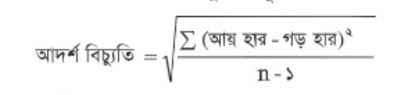
ঝুঁকি ও অনিশ্চয়তার পরিমাপ
আদর্শ বিচ্যুতি পদ্ধতিঃ

Slide 15
মূল্যায়ন ……………….
১। প্রত্যাশার বাইরে কোন কিছু ঘটার সম্ভাবনাকে কি বলে?
২। আদর্শ বিচ্যুতি কোন ধরনের পদ্ধতি?
৩। ঝুঁকির তাৎপর্য কাকে বলে?
৪। সুদের হার ঝুঁকি কি?

Slide 16
বাড়ীর কাজ
১। অর্থিক সিদ্ধান্ত গ্রহণে ঝুঁকি ও অনিশ্চয়তার প্রভাব বিশ্লেষণ কর।
২। ঝুঁকিমুক্ত আয় ও ঝুঁকিবহুল আয়ের পার্থক্য কর।

Slide 17
ধন্যবাদ

